Slide 1
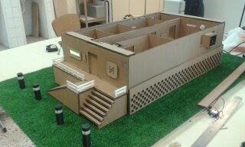
a-Home
Proyecto de Robotica 2017
-Jorgue Falquina -Jaime Merino
-Álvaro Rosado -Roberto Méndez

Slide 2

Objetivo
Proyecto: a-Home
La a-Home consiste en una casa domótica con la capacidad de adaptarse dependiendo de las necesidades de cada usuario.

Slide 3
Proceso de realización del proyecto
Proyecto: a-Home
Para la construcción de la maqueta hemos utilizado herramientas tales como impresora 3D y cortadora laser, controladas por el software de Sketchup bajo la licencia gratuita para el uso escolar.
La casa cuenta con sensores variados para hacer que la estancia del inquilono en ella sea agradable para sus sentidos.

Slide 4
Funcionamiento puerta
Proyecto: a-Home
El inquilino acerca la tarjeta al lector y si esta es válida, la puerta se abre, permitiéndole el acceso a la casa. Si se pasa 3 veces una tarjeta incorrecta, salta la alarma la cual solo se apaga si un propietario accede a la casa.

Slide 5
Funcionamiento iluminación interior
Proyecto: a-Home
La casa cuenta con sensores de movimiento PIR, por lo tanto cuando el inquilino entre a una habitación, la luz se encenderá. Cuando salga se apagará, minimizando así el gasto energético y maximizando la comodidad.

Slide 6
Funcionamiento sensor de temperatura y humedad
Proyecto: a-Home
El sensor de temperatura y humedad recoge mediciones constantemente y las muestra en el display.
Si la temperatura aumenta por encima de 30ºC se activan los ventiladores de la casa, bajando así la temperatura.

Slide 7
Funcionamiento farolas exteriores
Proyecto: a-Home
La casa dispone de cuatro sensores LDR en cada lado. Cuando todos ellos detectan un nivel bajo de luminosidad, por lo tanto es de noche, las farolas exteriores se encienden.

Slide 8
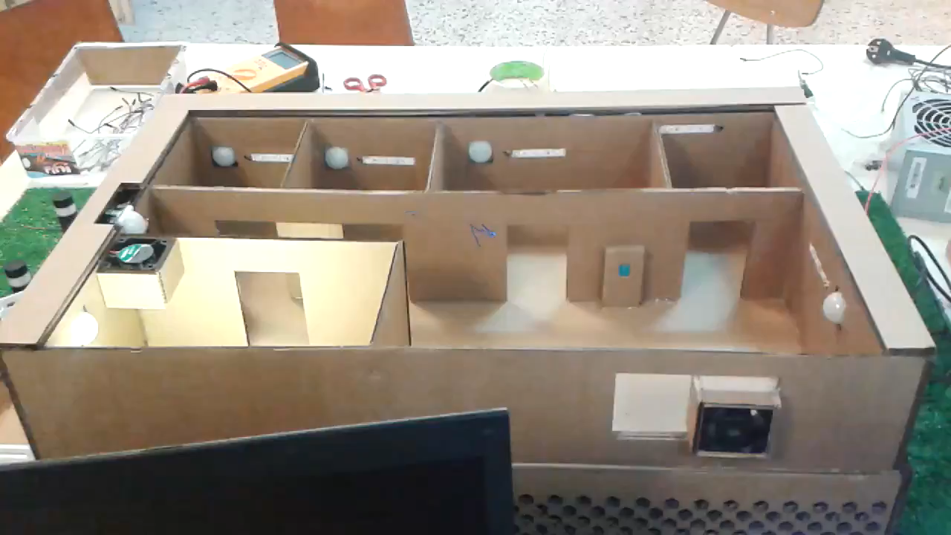
Proyecto: a-Home

Slide 9
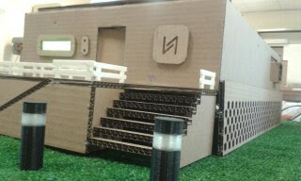
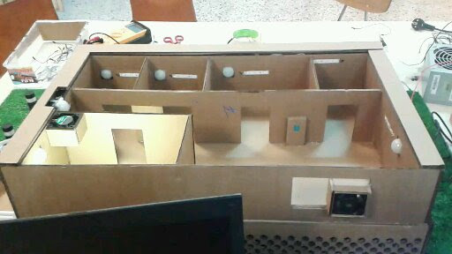
Proyecto: a-Home

Slide 10
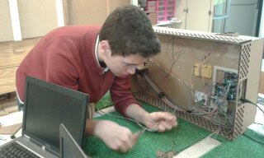
Proyecto: a-Home

Slide 11
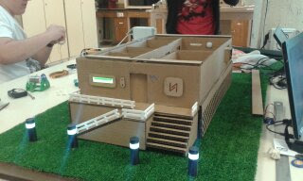
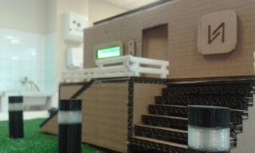
Proyecto: a-Home

